Slide 1






EUSKARA
BIZKEUS
JARDUNALDIA
PERTSONAK
ENPRESA
GIZARTEA
LANBIDE HEZIKETA
1. PROPOSAMEN DOKUMENTUA
ERAGILEAK
ELKARTEAK
ERAKUNDEAK
Bizkaian euskararen erabilera sustatzen LAN MUNDUAREN ALORREAN:
enpresa, lanbide heziketa, elkarteak eta erakundeak

Slide 2
















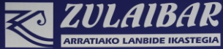





Slide 3
SARRERA
Euskararen erabilera sustatzeko neurriak proposatu eta gizarte esparru desberdinetan euskarak gero eta presentzia gehiago izan dezan lanean ari gara herri aginteen eta gizarte eragileen artean, gonbita eginez gizarte zabalari euskara gero eta gehiago erabil dezan.
Euskaldunen hazkunderik handiena gazteen artean ari da gertatzen: 16-24 urte bitarteko gazteen artean EAEn %71,4 eta Bizkaian %66,8 dira euskal hiztunak.
Gazte hauek lanera batzea aukera izugarria izan daiteke lan munduan ere euskarak presentzia eta erabilera handiagoa izan dezan, baina horretarako ezinbestetzat jotzen dugu enpresetan egiten dituzten praktika aldietan euskaraz jarduteko aukerak eta baliabideak areagotzea.
Horregatik pentsatu genuen egoki izan zitekeela euskararen erabilera sustatzeko, hausnarketa egin eta proposamenak garatzeko saio berezi bat antolatzea lan munduari begira. Azaroaren 10ean egin genuen Azkuna zentroan, eta bertan 40 bat eragile elkartu ginen.
Saio horretan herri aginteetako, enpresetako zein Lanbide Heziketako eragileok elkartu eta bakoitzak zer eskaintzen dugun, ze bitarteko dugun, zer partekatu dezakegun aztertu eta proposamenak egin ziren.
Ondoren beste lan saio bat egin genuen Proposamenak lehenesteko eta bakoitzak pertsonalki eta lan munduan egin lezakeena eta hori lortzeko noren laguntza beharko lukeen identifikatzeko.
Dokumentu honek Bizkaian alor sozioekonomikoan euskaren erabilera sustatzeko lan saioetatik jasotako fruitua jasotzen du: proposamenak, lan ildoak eta ekimenak.
Notes:
Bizkaian:%66,8. Bizkaia eta EAE bereiztu (biak sartu)

Slide 4
EUSKARA
2017-05-25
1. PROPOSAMEN
DOKUMENTUA
BIZKEUS
JARDUNALDIA
PERTSONAK
ENPRESA
GIZARTEA
LANBIDE HEZIKETA
1. Aurrekariak
2. Ekarpenak
3. Lehentasunak
4. Proposamenak
ERAGILEAK
ELKARTEAK
ERAKUNDEAK

Slide 5
EUSKARA
BIZKEUS
JARDUNALDIA
PERTSONAK
ENPRESA
GIZARTEA
1. Aurrekariak
  Matrikulazioak D ereduan 2016-17an:
    Haur Hezkuntzan: % 79,84
    Lehen Hezkuntzan: % 76,83
    DBHn: % 66,53
    Batxilergoan: % 63,61
    Lanbide Heziketan: %23,81
  Lan Munduan euskara: % 32,18
  Gizartean: % 37,5 daki euskaraz
LANBIDE HEZIKETA
ERAGILEAK
ELKARTEAK
ERAKUNDEAK
  Iturria: Eusko Jaurlaritza
Notes:
Iturriak adierazi: Eusko Jaurlaritzako Hezkuntza saila

Slide 6
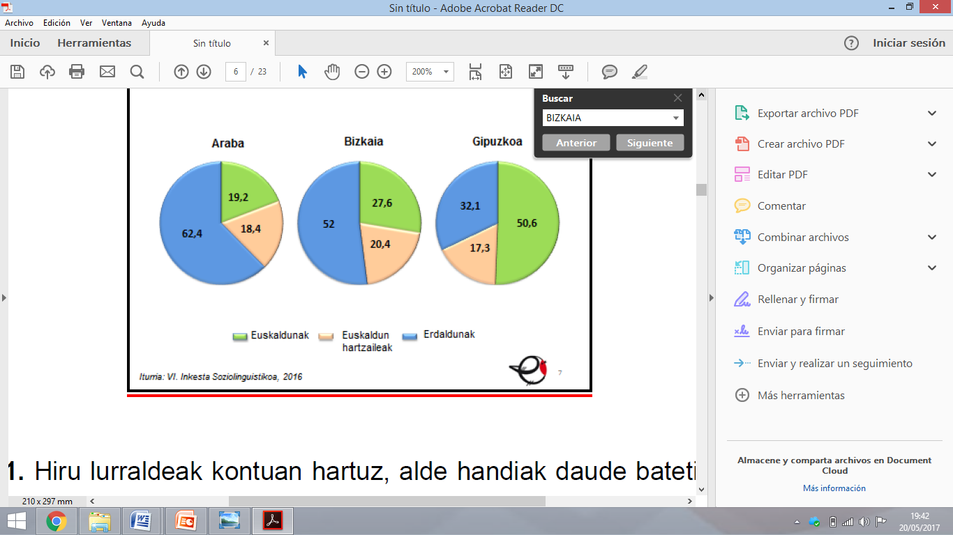
EUSKARA
BIZKEUS
JARDUNALDIA
1. Aurrekariak
  HIZKUNTZA GAITASUNA
PERTSONAK
ENPRESA
GIZARTEA
LANBIDE HEZIKETA
ERAGILEAK
ELKARTEAK
ERAKUNDEAK
Diagnosi eta ikerketa ugari daude eta datu horiek proposamenetan aurrera egiteko erabiliko ditugu

Slide 7

1. Aurrekariak
EUSKARA
BIZKEUS
JARDUNALDIA
BIZKEUS HERRIA
PERTSONAK
ENPRESA
EUSKAL HIZTUNAK
% 27,6
ERABILERA % 13
GIZARTEA
LANBIDE HEZIKETA
ERAGILEAK
ELKARTEAK
ERAKUNDEAK
Lantokian % 15
LH: % 11
Zenbakietan emanda, hau da Bizkaiko alor sozioekonomikoak eta euskarak duten harremana. Asko dago eginda baina gehiago egiteko dago.
  Iturria: Eusko Jaurlaritzako Hezkuntza Saila eta Hizkuntza politika Sailburuordetza

Slide 8
1. Aurrekariak
EUSKARA
BIZKEUS
JARDUNALDIA
PERTSONAK
ENPRESA
GIZARTEA
  HELBURUA
Bizkaian, euskararen erabilera sustatzea LAN MUNDUAREN ALORREAN:
enpresa, lanbide heziketa, elkarteak eta erakundeak
LANBIDE HEZIKETA
ERAGILEAK
ELKARTEAK
ERAKUNDEAK

Slide 9


EUSKARA
  1. Aurrekariak
BIZKEUS
JARDUNALDIA
BIZKEUS LANTALDEA
Eginkizuna | Ekintzak | Kronograma
3.0. Txostena prestatu eta ekarpenak jaso | Jardunaldia eta helburuen zehaztapena | 2016-11-10
 | Partaideen artean zabaldu eta ekarpenak jaso | 2017 / 05 / 08
 | Azpi-neurriak zehaztu, zerrendatu, eraginkortasuna kontutan izanik | 2017 / 05 / 25
 | Proposamenak egin eta adierazleak antzeman | 2017 / 06 / 01
 | Euskara Bizia batzordekideei aurkeztu eta ekarpenak jaso | 2017/06/14
3.1. Sintesi mintegia | Jardunaldia proposamenak, ondorioak eta praktika onak partekatzeko | /06/26
3.2.Sektore bakoitzean aurkeztu txostena eta emaitzak | Proposamenak zabaldu | 2017ko iraila
 | Adierazleak finkatu | 2017ko urria
 | Denborak definitu | 2017ko azaroa
3.4.Ebaluazioa: euskaren erabilera eta proposamen berriak | Adierazleen betetze maila | 2018ko iraila
 | Neurri berriak proposatu | 2018ko urria
 | Aitortzak eta praktika onak zabaldu | 2018ko azaroa
PERTSONAK
ENPRESA
GIZARTEA
LANBIDE HEZIKETA
ERAGILEAK
ELKARTEAK
ERAKUNDEAK

Slide 10
EUSKARA
2. Ekarpenak
BIZKEUS
JARDUNALDIA
PERTSONAK
ENPRESA
GIZARTEA
Eremu iformalean
Kanpora begira
Egiten denaren balorazioa
Aurrera begira, zer?
Lan-ildoak
LANBIDE HEZIKETA
ERAGILEAK
ELKARTEAK
ERAKUNDEAK
39 ekarpen
Notes:
Eremu informalean.

Slide 11
  2. EKARPENAK
  Partaideei eskatu zitzaien lantokian
  ondo zer egiten zen identifikatzea.
EUSKARA
BIZKEUS
JARDUNALDIA
LANTOKIAN: BARNERA BEGIRA
Komunikazioa eta kontzientzia sortzea Inplikazioa eta erreferentziak bilatu Prestakuntza Hizkuntza Normalkuntza proiektuak Hizkuntza profilak definitu Zirimiri programak / Proposamenak Dokumentazioa Planetan euskararekiko politika
PERTSONAK
ENPRESA
GIZARTEA
LANBIDE HEZIKETA
ERAGILEAK
ELKARTEAK
ERAKUNDEAK

Slide 12
  2. EKARPENAK
  Iritzira, azpimarratuta daudenak dira euskararen erabilera sustatzeko garrantzi gehien dutenak eta bultzatzeko beharrezko ekimenak
  (1-4 tartean lortutako puntuazioa (p.))
EUSKARA
BIZKEUS
JARDUNALDIA
PERTSONAK
ENPRESA
GARRANTZI HANDIA LANTOKIAN: BARNERA BEGIRA
2.2.1. Lehen hitza eta harrera hizkuntza euskara izatea 2.2.2. Euskaraz hitz egiten dela bistaratzea (txantxangorria). 1.3. Lan harremanetan eta estrategietan hizkuntza kudeaketa txertatzea (2.5.1. Langile-sindik.) 2.4.2. LH.: D ereduko ikasleak Praktikak-Duala euskaraz egitea ahalbideratzea. 4.1. LH: Lantokiko planean edo ildo estrategikoan hizkuntza edo euskara planak txertatzea. 2.3.6.Admi./2.4.3.LH /2.7.1.Kom.: Lanpostuetan hizkuntza profilak elebitasunerantz bideratzeak.
GIZARTEA
GARRANTZI
HANDIKOA
LANBIDE HEZIKETA
ERAGILEAK
ELKARTEAK
ERAKUNDEAK

Slide 13
  2. EKARPENAK
  Partaideei eskatu zitzaien lantokian
  ondo zer egiten zen identifikatzea.
EUSKARA
BIZKEUS
JARDUNALDIA
LANTOKIAN: KANPORA BEGIRA
Irudi korporatiboan euskara bistaratu Euskararekiko proposamenak Sinergiak bilatu Euskara batzordeetan parte hartu Baliabideak eskaini Euskarazko zerbitzuak eman Harrera Hizkuntza: Lehen hitza euskaraz
PERTSONAK
ENPRESA
GIZARTEA
LANBIDE HEZIKETA
ERAGILEAK
ELKARTEAK
ERAKUNDEAK

Slide 14
  2. EKARPENAK
  Partaideei eskatu zitzaien lantokian
  ondo zer egiten zen identifikatzea.
EUSKARA
BIZKEUS
JARDUNALDIA
GARRANTZI
HANDIKOA
PERTSONAK
GARRANTZI HANDIKOA LANTOKIAN: KANPORA BEGIRA
1.6. Kontratazioetan eta esleipenetan euskara jakitea irizpide moduan txertatzeak. 2.2.1. Lehen hitza eta harrera hizkuntza euskara izatea 2.7.3. Lantokian eta Komunikabideak; Euskara lehenestea. 2.6.2. Bezero-Giz.: Zerbitzuak euskaraz izatea. 2.4.6. LH: Enplegurako prestakuntza euskaraz eskaini eta murgiltze prozesua diseinatzeak. 2.6.4. Bezero-Gizartea: Ikus-entzunezkoak euskaraz kontsumitzeak. Besteak 2: Elkarlanean eta batera aritzeak.
ENPRESA
GIZARTEA
LANBIDE HEZIKETA
ERAGILEAK
ELKARTEAK
ERAKUNDEAK

Slide 15
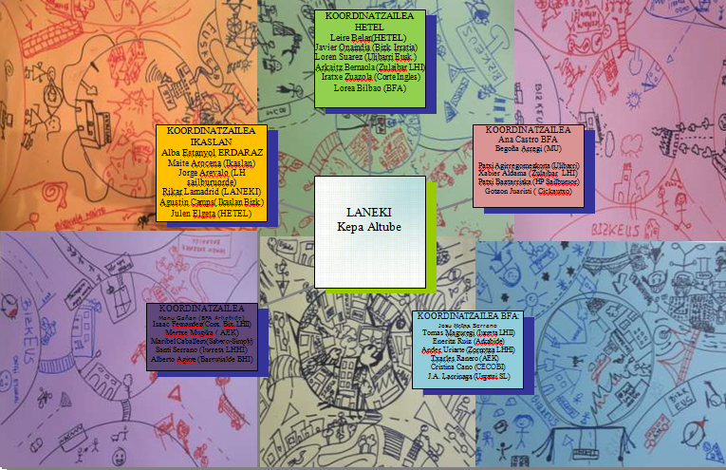
  2. EKARPENAK
  Partaideei eskatu genien ikus-pentsamentuz
  BIZKEUS hiria azaltzea
EUSKARA
BIZKEUS
JARDUNALDIA
PERTSONAK
ENPRESA
GIZARTEA
LANBIDE HEZIKETA
ERAGILEAK
ELKARTEAK
ERAKUNDEAK

Slide 16
  2. EKARPENAK
  Euskararen erabilera sustatzeko zein elementu eraginkor hobesten ziren galdetu genien
EUSKARA
BIZKEUS
JARDUNALDIA
NOLA EGITEN DA?
Estrategia planean euskara txertatuz Sinergiak eta indarrak batuz Ilusioz eta alaitasunez; positibo izanda Proposamenak eginez eta partekatuz ELKARLANEAN KANPAINA BATERATUAK
PERTSONAK
ENPRESA
GIZARTEA
LANBIDE HEZIKETA
ERAGILEAK
ELKARTEAK
ERAKUNDEAK

Slide 17
  2. EKARPENAK
  Euskararen erabilera sustatzeko
  zein ekimen gauzatu diren galdetu genien
EUSKARA
BIZKEUS
JARDUNALDIA
ONDO EGINDAKOA
HNPL.- Ulibarri PR. Hizkuntza Kudeaketa PL-euskara Laguntza programak Komunikazio Tresna Lanpostuen perfilak …
PERTSONAK
ENPRESA
GIZARTEA
LANBIDE HEZIKETA
ERAGILEAK
ELKARTEAK
ERAKUNDEAK

Slide 18

BILERA EUSKARAZ BAI?
EUSKARA
BIZKEUS
JARDUNALDIA
PERTSONAK
ENPRESA
GIZARTEA
LANBIDE HEZIKETA
ERAGILEAK
ELKARTEAK
ERAKUNDEAK
Askotan ekimen txiki batek
uzta handia ematen dezake

Slide 19
  2. EKARPENAK
EUSKARA
BIZKEUS
JARDUNALDIA
BULTZATU BEHARREKOA
Estrategia planetan euskara Lidergoak euskara kontzientzia Hizkuntza kudeatzeko Kalit. Sist: adierazleak Zerbitzua-hornitzaileak-produktuak Euskara paisaia bistaratu Ikasmaterialak eta aplikazio infor. Ikasleak inplikatu ikastetxe-enpresa B-eredua sistematizatu-arautu D-eredua bultzatu, malgutu
PERTSONAK
ENPRESA
GIZARTEA
LANBIDE HEZIKETA
ERAGILEAK
ELKARTEAK
ERAKUNDEAK

Slide 20
EUSKARA
  2. EKARPENAK
BIZKEUS
JARDUNALDIA
AURRERA BEGIRA
Sinergiak / Gonbitak / Kanpainak Eragile klabeak / praktika onak Aisialdia-euskara Euskara eskubide / bizikidetza Baliabideak eskaini: Dok / aplikazioak D eredua malgutasuna-derrigortasuna Lanbide heziketan euskara plana/estr.
PERTSONAK
ENPRESA
GIZARTEA
LANBIDE HEZIKETA
ERAGILEAK
ELKARTEAK
ERAKUNDEAK

Slide 21
EUSKARA
  2. EKARPENAK
BIZKEUS
JARDUNALDIA
PERTSONAK
Enpresa / Elkargoak / Kontsumitzaile elkarteak / Administrazioak / Euskara zerbitzuak / Lanbide Heziketa / Sindikatuak / Eusk. Sustatzaileak
Hausnarketa-diagnostikoa- estrategia Kanpainak/praktika onak/komunikatu Berariazko Foroak sortu Euskara mapak Zerbitzua euskaraz Konpromisoak hartu Etengabe ekimenak antolatu ERABILERA BULTZATU
ENPRESA
GIZARTEA
LANBIDE HEZIKETA
ERAGILEAK
ELKARTEAK
ERAKUNDEAK

Slide 22
  3. Lehentasunak
  2. Saioan, sare konexioaren bitartez, balorazioa eta lehentasunak markatzea eskatu zitzaien. 1-4 arteko puntuazioa emanez atal bakoitzari.
EUSKARA
BIZKEUS
JARDUNALDIA
PERTSONAK
ENPRESA
GIZARTEA
LANBIDE HEZIKETA
ERAGILEAK
ELKARTEAK
ERAKUNDEAK

Slide 23
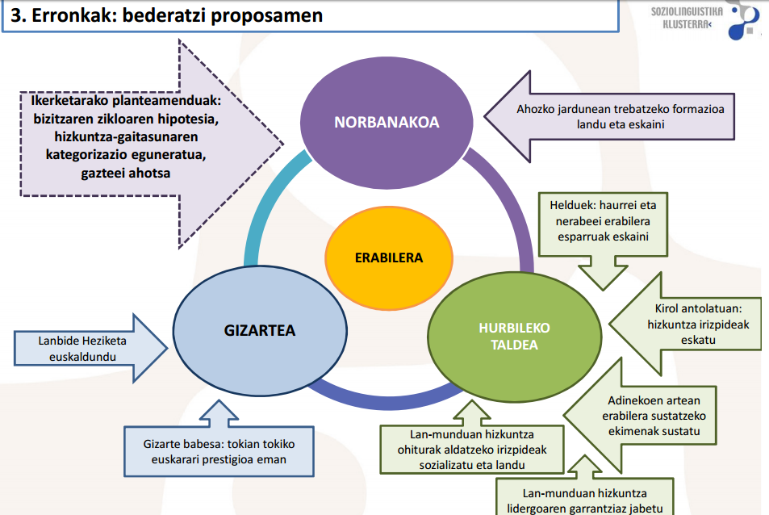
  3. Lehentasunak
PROPOSAMENAK GONBITEAK JARRERAK
EUSKARA
Baditugu beste proposamen batzuk eragile desberdinak landu dituztenak eta oso aprobetxagarriak direnak aprobetxagarriak direnak
BIZKEUS
JARDUNALDIA
PERTSONAK
ENPRESA
GIZARTEA
LANBIDE HEZIKETA
ERAGILEAK
ELKARTEAK
ERAKUNDEAK

Slide 24
  4. Proposamenak
EUSKARA
  Orain arte euskararen erabilera handitzeko landu dira ekarpenak eta lehentasunak. Ondoren, horiek kontutan hartuta, foroko eragileei lehentasun horiek aurrera eroateko proposamenak egitea eskatu zitzaien, galdera hauei erantzunez:
  1. Zer egin guretariko bakoitzak euskaren erabilera handitzeko?
  Eraginkorrak
  Erraza
  2. Proposamen hori aurrera eroateko zeinen laguntza behar dugu?
BIZKEUS
JARDUNALDIA
PERTSONAK
ENPRESA
GIZARTEA
LANBIDE HEZIKETA
ERAGILEAK
ELKARTEAK
ERAKUNDEAK
Notes:
Eraginkorrak: kudeaketan euskara txertatzea izan daiteke.
Erraza: kafe lekuan txantxangorria jartzea

Slide 25
  4. Proposamenak
EUSKARA
BIZKEUS
JARDUNALDIA
  Zer egin? Galderari erantzuteko hiru esparru planteatu ziren.
1.- NORBANAKOAK: norberak bere kabuz egin dezakeena edo besteren baten laguntzarekin, betiere besteak inplikatzeko asmoz.
2. LANTOKIAK: lan-esparruan aurrera eroateko proposamenak:
  - Era formalean: gure sailean, bileretan, zuzendaritzan,…
  - Ez formalean: kafe-makinan, atsedenaldietan, elkarrizketetan…
3. ERAKUNDEAK: zer proposamen egiten zaion euskararen erabilera sustatzeko.
PERTSONAK
ENPRESA
GIZARTEA
LANBIDE HEZIKETA
ERAGILEAK
ELKARTEAK
ESPARRUA |  | NIK BAKARRIK | NOREN LAGUNTZAREKIN
Arlo pertsonalean
Lantokian | Formalean
 | Ez Formalean
Instituzioetan
ERAKUNDEAK

Slide 26
  4. Proposamenak
EUSKARA
  Zer egin?
BIZKEUS
JARDUNALDIA
PERTSONAK
ENPRESA
83 proposamen
GIZARTEA
LANBIDE HEZIKETA
ERAGILEAK
ELKARTEAK
16 ekarpen
ERAKUNDEAK

Slide 27
  4. Proposamenak
EUSKARA
ESPARRUA | NIK BAKARRIK | NOREN LAGUNTZAREKIN
Arlo pertsonalean | - Lehenengo hitza euskaraz | Norberaren ingurukoen inplikazioa
 | - Euskaraz hitz egin euskaraz ulertzen baina Hitz egiten ez duen lagunarekin
 | - Zerbitzuak euskaraz eskatu
 | - Elkartekideak bultzatu/ motibatu euskararen alorrean finkatutako helburuak bete ditzaten
 | Erdal eremuak identifikatu eta euskara erabiltzeko azterketa egin - > +
 | BIZKEUS zabaldu lantokian
 | Euskaraz, kirolean moduan, hasi eta jarraitu praktikatzen
BIZKEUS
JARDUNALDIA
PERTSONAK
ENPRESA
GIZARTEA
LANBIDE HEZIKETA
ERAGILEAK
ELKARTEAK
ERAKUNDEAK

Slide 28
  4. Proposamenak
EUSKARA
ESPARRUA | NIK BAKARRIK | NOREN LAGUNTZAREKIN
LantokianFormalean | Ahozko erabileraz gainera, euskarazko baliabideak erabiltzeko konpromisoa. | Ingurukoen laguntza.
 | Euskara arlo estrategikoa izatea (estrategian integratuta egotea)
 | Euskara plana izatea
 | Baliabideak
 | E.Posta sinaduran adierazi: Nahi baduzu, hemendik aurrera euskaraz egin dezakegu gure artean
 | Hizkuntza paisaia aztertu eta euskara sartu
 | Euskara ikasi dutenen aitortza
 | Euskal hiztunak, txapa jartzea. Nirekin euskaraz, astiro mesedez.
Ez Formalean | Lehenengo hitza euskaraz.
 | -Foro ezberdinetan parte hartu
BIZKEUS
JARDUNALDIA
PERTSONAK
ENPRESA
GIZARTEA
LANBIDE HEZIKETA
ERAGILEAK
ELKARTEAK
ERAKUNDEAK

Slide 29
  4. Proposamenak
EUSKARA
BIZKEUS
JARDUNALDIA
ESPARRUA | NIK BAKARRIK | NOREN LAGUNTZAREKIN
Instituzioetan | Arreta euskaraz jasotzeko eskaria. | Instituzioek baliabideak
 | B/D ereduak Lanbide Heziketan sustatzea
 | Lanerako prestakuntzan euskara sustatzea | Guztion arteko elkarlanaz ikaste-lantoki
 | Baliabideak eskaini euskara planak sustatzeko edo/eta LH Dual aedo Lan Praktikak euskaraz eskaintzen duten enpresentzat
 | Praktika onen propaganda egin
 | Euskara zerbitzua ematen dutenen mapa egin
 | Hizkuntza paisaia gehiago bistaratu
 | Lehen hitza euskaraz izatea
PERTSONAK
ENPRESA
GIZARTEA
LANBIDE HEZIKETA
ERAGILEAK
ELKARTEAK
ERAKUNDEAK

Slide 30
  4. Proposamenak
EUSKARA
BIZKEUS
JARDUNALDIA
ERABILERA
PROPOSAMEN- LEHENTASUNAK
DIAGNOSTIKO-IKERKETAK
AURREKARIAK
ERABILERA
AURREKARIAK
DIAGNOSTIKOAK
LEHNTASUNAK
PROPOSAMENA
PERTSONAK
ENPRESA
GIZARTEA
LANBIDE HEZIKETA
ERAGILEAK
ELKARTEAK
ERAKUNDEAK

Slide 31
  4. Proposamenak
EUSKARA
BIZKEUS
JARDUNALDIA
Lehen hitza euskaraz
D eredua
eta enpresa egonaldia euskaraz
Euskara planak eta praktikak euskaraz
Lantokia
PERTSONAK
ENPRESA
Ikastetxeak Administrazioa
GIZARTEA
LANBIDE HEZIKETA
Norbanakoak
ERAGILEAK
ELKARTEAK
ERAKUNDEAK

Slide 32

EUSKARA
  4. Proposamenak
BIZKEUS
JARDUNALDIA
PERTSONAK
ENPRESA
GIZARTEA
LANBIDE HEZIKETA
ERAGILEAK
ELKARTEAK
ERAKUNDEAK
Nola bihurtu euskara osasuntsu eta iraunkor enpresan?

Slide 33
EUSKARA
  4. Proposamenak
BIZKEUS
JARDUNALDIA
-
+
PERTSONAK
ENPRESA
GIZARTEA
LANBIDE HEZIKETA
?
ERAGILEAK
ELKARTEAK
ERAKUNDEAK

Slide 34
  4. Proposamenak
EUSKARA
ESPARRUA | NIK BAKARRIK | NOREN LAGUNTZAREKIN
Arlo pertsonalean
BIZKEUS
JARDUNALDIA
PERTSONAK
ENPRESA
GIZARTEA
LANBIDE HEZIKETA
ERAGILEAK
ELKARTEAK
ERAKUNDEAK

Slide 35
  4. Proposamenak
EUSKARA
ESPARRUA | NIK BAKARRIK | NOREN LAGUNTZAREKIN
LantokianFormalean
Ez Formalean
BIZKEUS
JARDUNALDIA
PERTSONAK
ENPRESA
GIZARTEA
LANBIDE HEZIKETA
ERAGILEAK
ELKARTEAK
ERAKUNDEAK

Slide 36
  4. Proposamenak
EUSKARA
BIZKEUS
JARDUNALDIA
ESPARRUA | NIK BAKARRIK | NOREN LAGUNTZAREKIN
Instituzioetan
PERTSONAK
ENPRESA
GIZARTEA
LANBIDE HEZIKETA
ERAGILEAK
ELKARTEAK
ERAKUNDEAK

Slide 37
  4. Proposamenak
EUSKARA
BIZKEUS
JARDUNALDIA
ESPARRUA | Arloa | Zergatik
Lan munduan lehentasunezko arloak
PERTSONAK
ENPRESA
GIZARTEA
LANBIDE HEZIKETA
ERAGILEAK
ELKARTEAK
ERAKUNDEAK

Slide 38
  4. Proposamenak
EUSKARA
BIZKEUS
JARDUNALDIA
ESPARRUA | Arloa | Zergatik
Lanbide heziketan lehentasunezko familiak
PERTSONAK
ENPRESA
GIZARTEA
LANBIDE HEZIKETA
ERAGILEAK
ELKARTEAK
ERAKUNDEAK

Slide 39

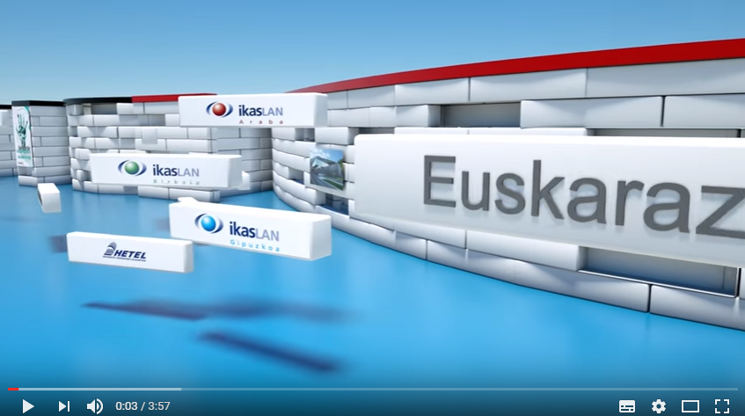

BIZKEUS
EUSKARA
PERTSONAK
ENPRESA
GIZARTEA
2017-05-25
EKARPENAK
1. DOKUMENTUA
LANBIDE HEZIKETA
ELKARTEAK
ERAKUNDEAK
ERAGILEAK
Bizkaian euskararen erabilera sustatzen
LAN MUNDUAREN ALORREAN:
enpresa, lanbide heziketa, elkarteak eta erakundeak

Slide 40
EUSKARA
BIZKEUS
JARDUNALDIA
MILA ESKER
PERTSONAK
ENPRESA
GIZARTEA
LANBIDE HEZIKETA
ERAGILEAK
ELKARTEAK
ERAKUNDEAK

